Slide 1

HĐTN 1
Chủ đề 1:
Trường học mến yêu
Tuần 4

Slide 2



Slide 3


Các bạn cùng nghe và hát theo bài hát
Tết Trung thu rước đèn đi chơi

Slide 4
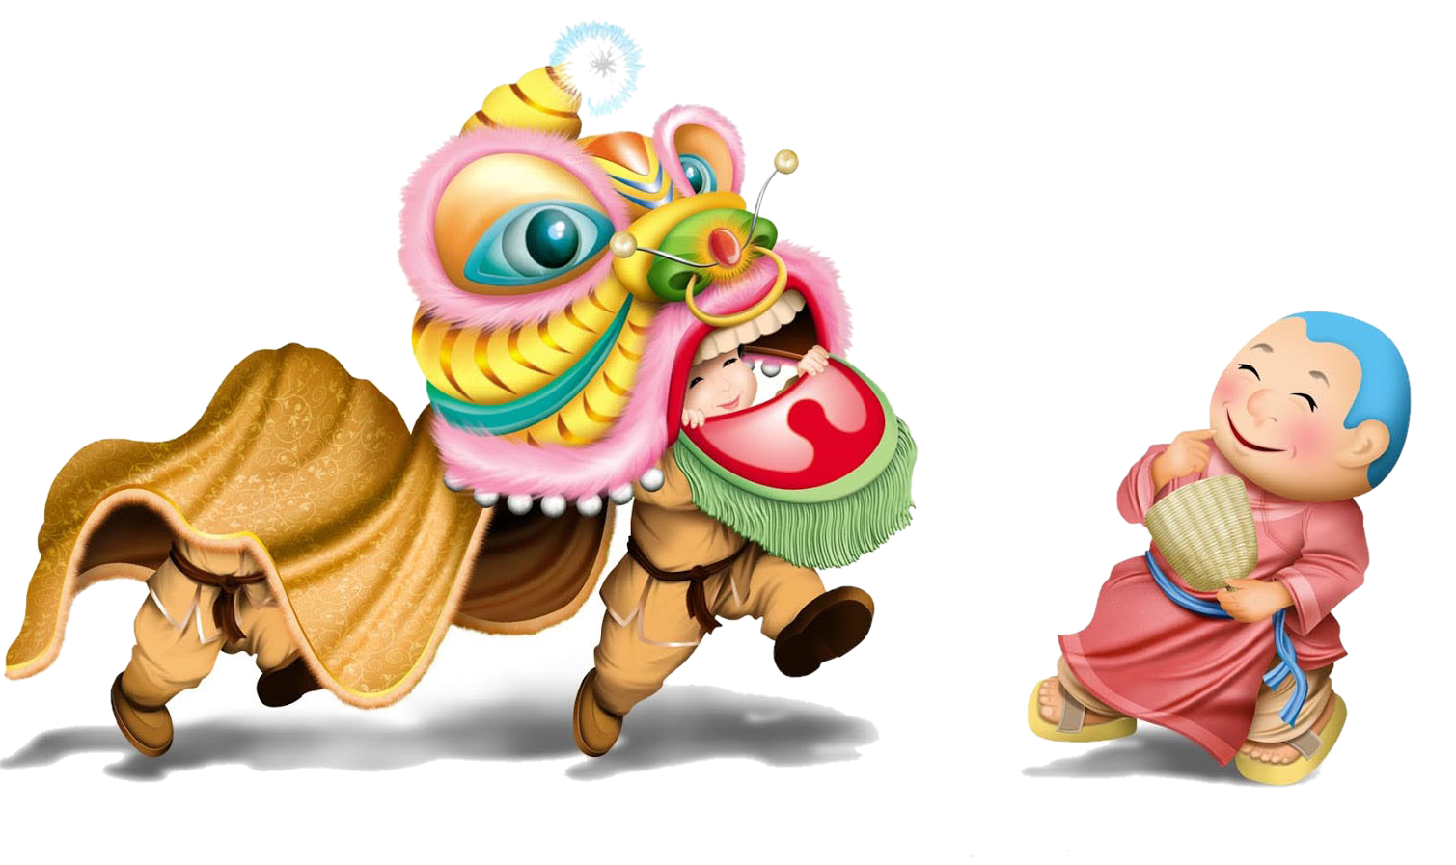
Vào Tết Trung thu em và gia đình thường có những hoạt động gì?

Slide 5


Slide 6


Tham gia vui tết Trung Thu
Lắng nghe những câu chuyện hay và ý nghĩa về tết Trung thu.
Các em cùng tham gia múa hát, rước đèn Trung thu.
Thi bày mâm cỗ Trung thu.

Slide 7


Slide 8

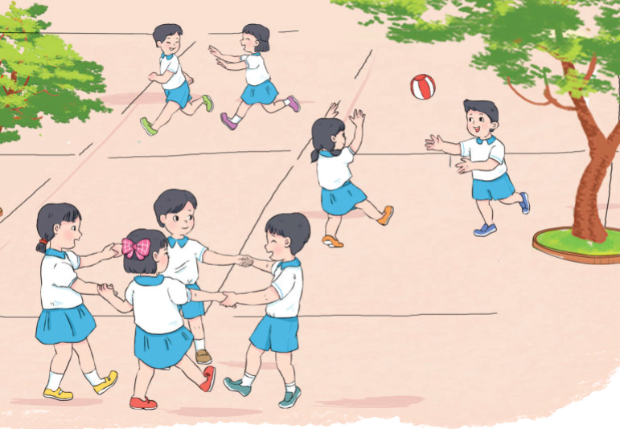
Hoạt động 1: Cùng vui chơi

Slide 9
Hoạt động 1: Cùng vui chơi
Hoạt động nhóm
Cả lớp chia thành các nhóm, mỗi nhóm từ 4 đến 6 bạn.
Mỗi nhóm tự chọn một trò chơi để cùng nhau tham gia: trò chơi chuyền bóng, trò chơi bịt mắt bắt dê, trò chơi thả đỉa ba ba.
Các nhóm tham gia trò chơi và chia sẻ về cảm xúc của bản thân sau khi tham gia trò chơi.

Slide 10


Các nhóm thảo luận, trả lời các câu hỏi và
chia sẻ trước lớp:
Em vừa tham gia trò chơi nào?
Khi tham gia trò chơi, em cảm thấy như thế nào?
Theo em, nên làm gì và không nên
làm gì để đảm bảo an toàn khi tham gia trò chơi đó?
Ngoài những trò chơi vừa được tham gia, các em còn tham gia các trò chơi nào khác?
Những trò chơi nào chúng ta nên chơi ở trường? Vì sao?
Hoạt động nhóm đôi

Slide 11

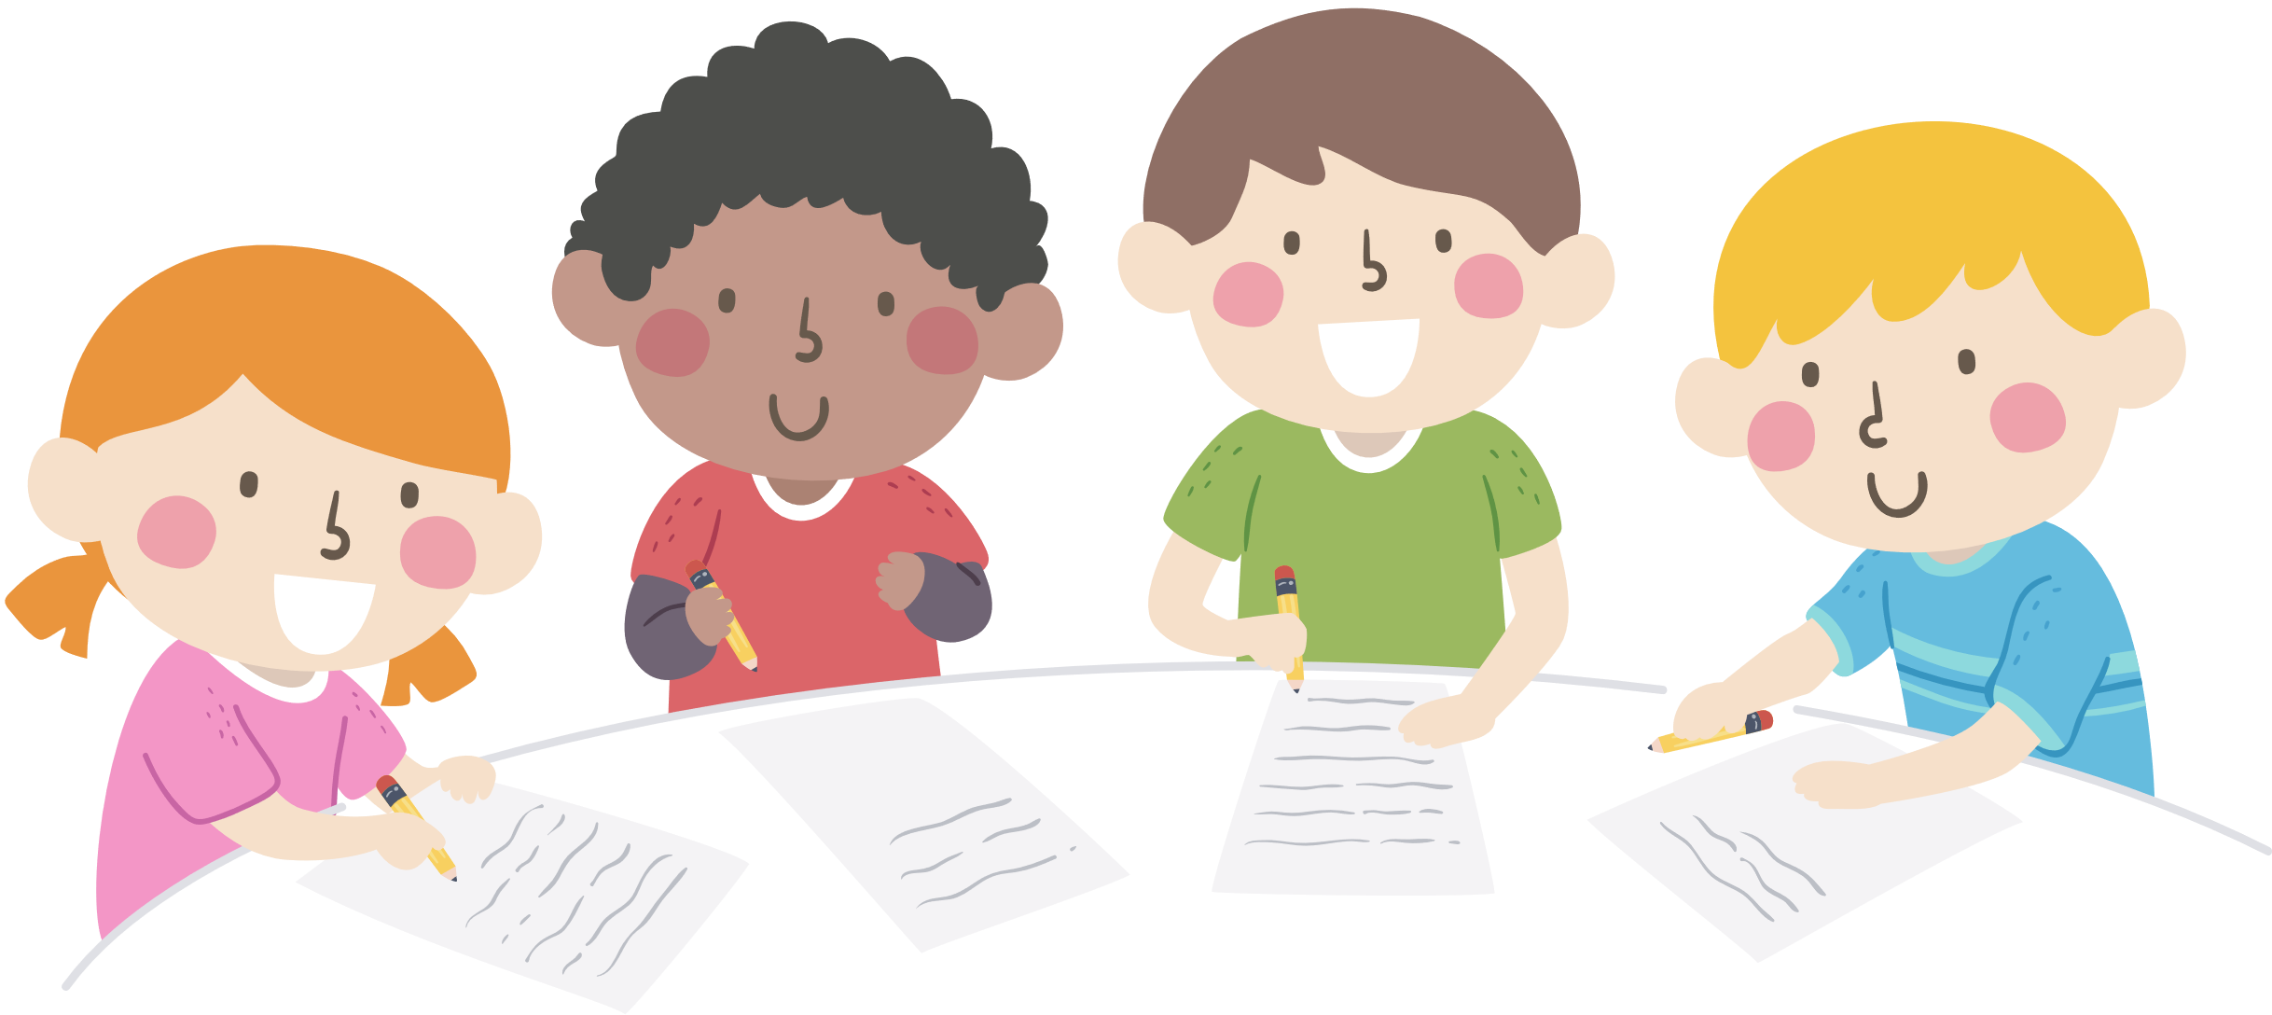
KẾT LUẬN
Có rất nhiều trò chơi khác nhau, vui chơi giúp
chúng ta giải toả căng thẳng, mệt mỏi. Tuỳ từng thời gian và địa điểm mà em nên chọn những trò chơi phù hợp để đảm bảo an toàn.

Slide 12
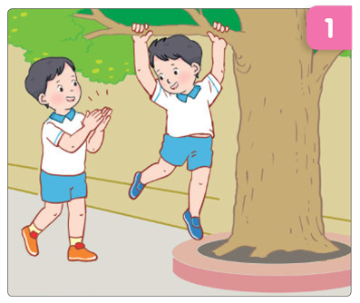
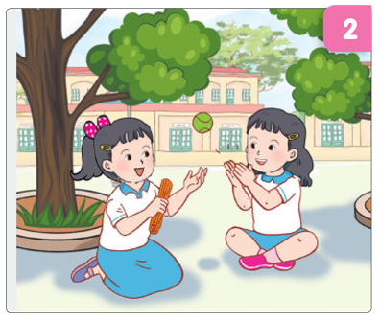

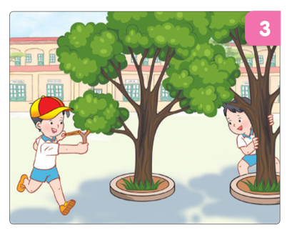
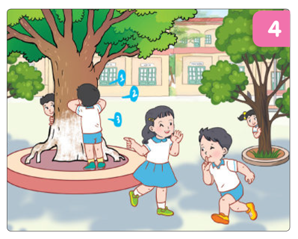


Hoạt động 2
Các em quan sát tranh và chọn
hoặc

Slide 13
Hoạt động cặp đôi
Các nhóm quan sát tranh trong SGK – tr13,
thảo luận, trả lời các câu hỏi và chia sẻ trước lớp:

Slide 14
Hoạt động cặp đôi
Các nhóm quan sát tranh trong SGK – tr13,
thảo luận, trả lời các câu hỏi và chia sẻ trước lớp:

Slide 15
Các bạn trong mỗi tranh đang tham gia trò chơi gì?
Em có đồng tình với các bạn trong tranh không? Vì sao?
Chọn mặt cười dưới trò chơi em đồng tình và chọn mặt mếu dưới trò chơi em không đồng tình.
Chúng ta nên làm gì và không nên làm gì để đảm bảo an toàn khi vui chơi?
Em đã từng tham gia trò chơi giống bạn chưa? Nếu em có mặt ở đó, em sẽ nói với các bạn điều gì??

Slide 16
KẾT LUẬN
Khi ở trường hoặc những nơi công cộng, đông người, em không nên chơi những trò chơi đuổi bắt. Khi tham gia
trò chơi, em nên lưu ý: chọn chỗ chơi an toàn, không chơi ở vỉa hè, lòng đường; tránh chạy nhảy quá nhanh có thể gây ngã, bị thương; không nên chơi dưới
trời nắng to hoặc trời mưa vì có thể bị ốm.

Slide 17
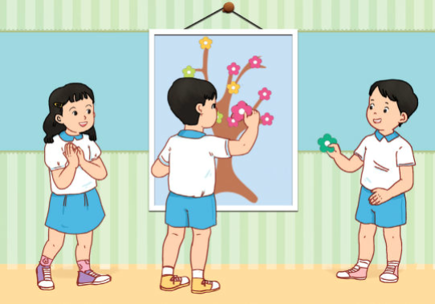
Hoạt động 3: Thực hành cam kết “Vui chơi an toàn”
Làm việc nhóm
Cả lớp cùng làm bảng
“Cam kết vui chơi an toàn”.
Từng bạn dán những bông hoa vui chơi an toàn mà bản thân sẽ thực hiện sau bài học và dán lên bảng cam kết.

Slide 18
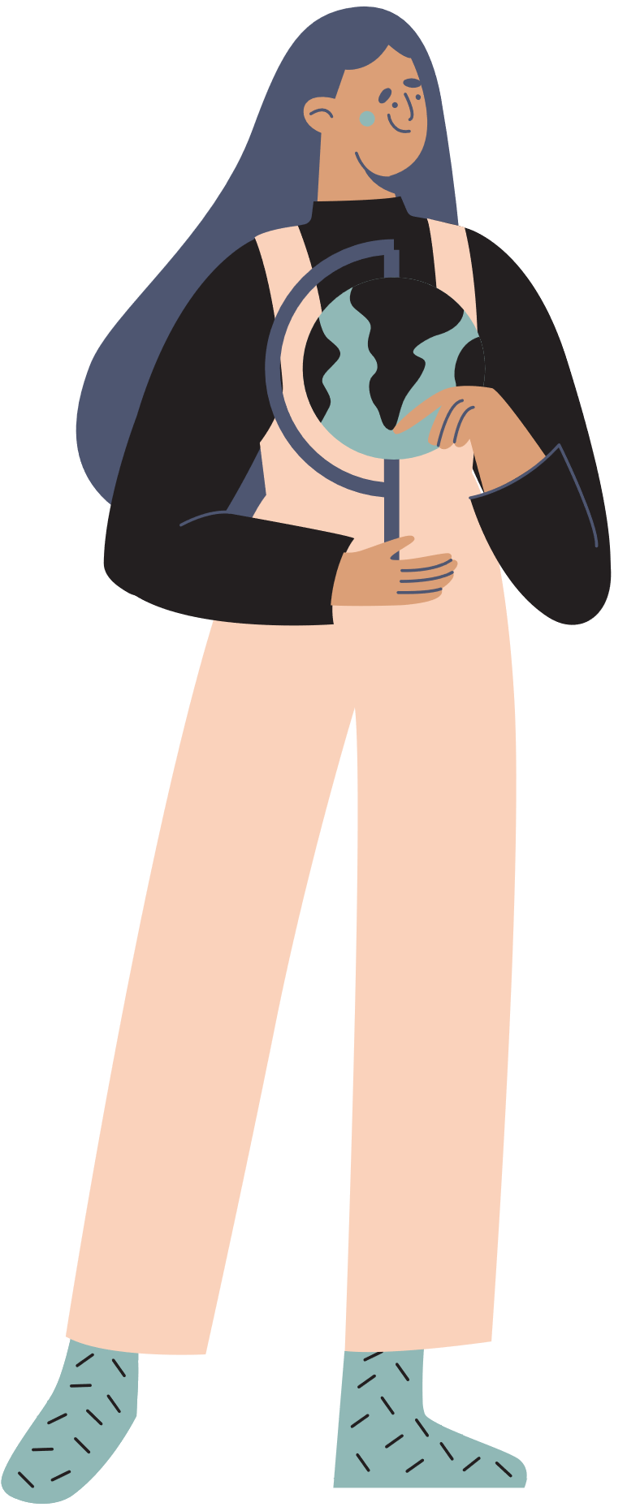
Thuyết trình về bông hoa vui chơi
an toàn mà mình đã chọn.
Trưng bày bảng “Cam kết vui chơi
an toàn” ở cuối lớp hoặc treo ở tường hoặc bên ngoài hành lang của lớp học.

Slide 19


Slide 20

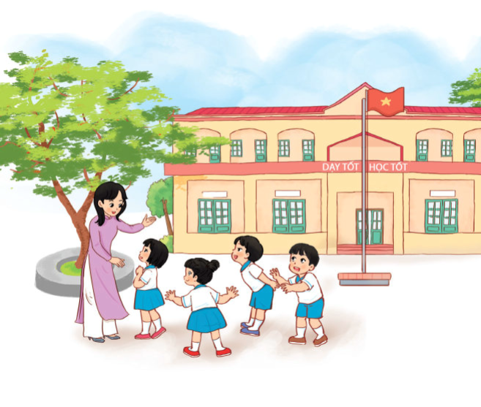
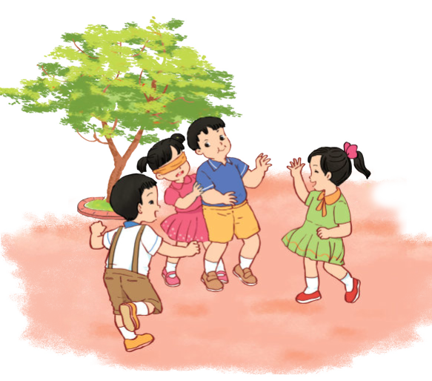
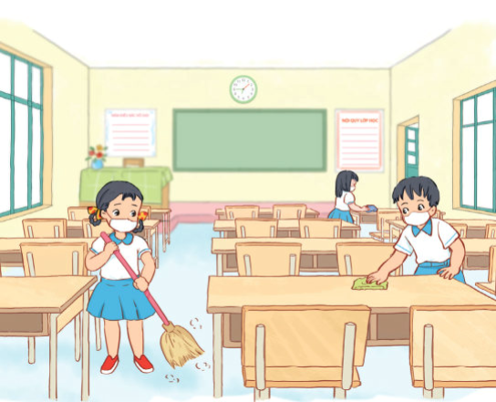
Chia sẻ điều em học được từ chủ đề “Trường tiểu học”
Các em tự đánh giá những điều đã đạt được sau khi tham gia các hoạt động của chủ đề “Trường tiểu học”.

Slide 21
Gợi ý
các câu hỏi
Em thích hoạt động nào nhất trong chủ đề này?
Tại sao?
Sau chủ đề này, em đã làm được điều gì?
Em thích những nơi nào trong trường học?
Em đã làm gì để giữ gìn trường, lớp sạch, đẹp?
Em đã làm gì để vui chơi an toàn?

Slide 22

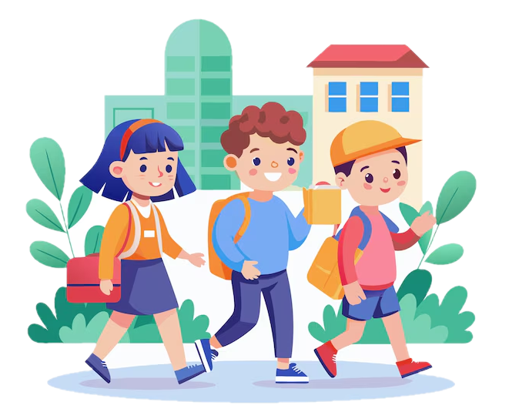
HƯỚNG DẪN VỀ NHÀ
Ôn tập lại kiến thức đã học trong chủ đề này.
Chuẩn bị nội dung bài học Tuần 5.

Slide 23

Notes:
https://www.youtube.com/@hoc1biet10

Slide 24


